Slide 1
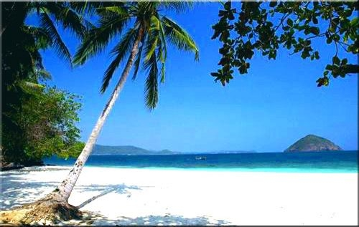
TAJSKA
Dežela nasmehov

Slide 2
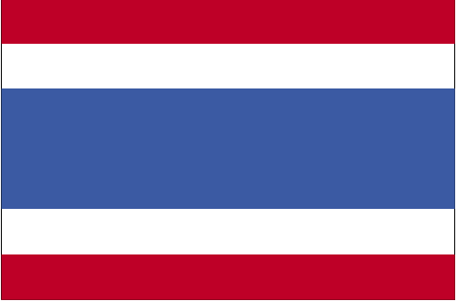
OSNOVNI PODATKI
DRŽAVA
Uradno ime:
Kraljevina Tajska
Glavno mesto:
Bangkok
Velikost:
513 116 km₂
Glavne reke:
Mekong,Menam
Najvišji vrh:
Doi Inthanon, 2595m
Najnižja točka:
morska gladina
VLADAVINA
Oblika vladavine:
parlamentarna monarhija
Državni poglavar:kralj
Šef vlade: ministrski
predsednik
Upravna razdelitev:
73 provinc

Slide 3
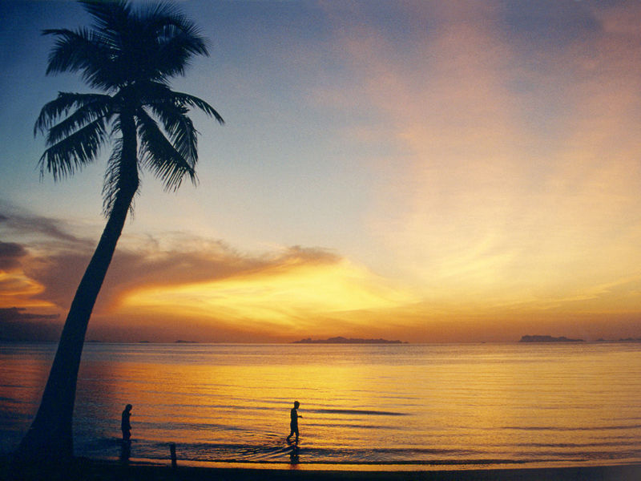
LEGA
Jugovzhodna Azija
Indokina
Meji na Mjanmar, Laos, Kambodžo in Malezijo.
Leži med Indijskim in Tihim oceanom.

Slide 4
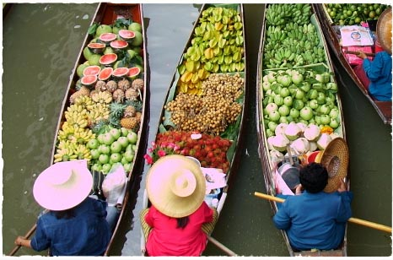
GOSPODARSTVO
Denarna enota:baht
Turizem, rudarstvo, energetika, industrija in kmetijstvo (ribištvo).
Specialitete: orhideje, ricinusovo olje, lastovičja gnezda in tropski sadeži.
Opij iz »zlatega trikotnika‹‹
riž, koruza, soja, kavčuk, sladkorni trst, banane, kokosov oreh, ananas, juta, bombaž...
Bivoli, govedo, svinje…
Petrokemična, lesna, živilska in tekstilna industrija.

Slide 5
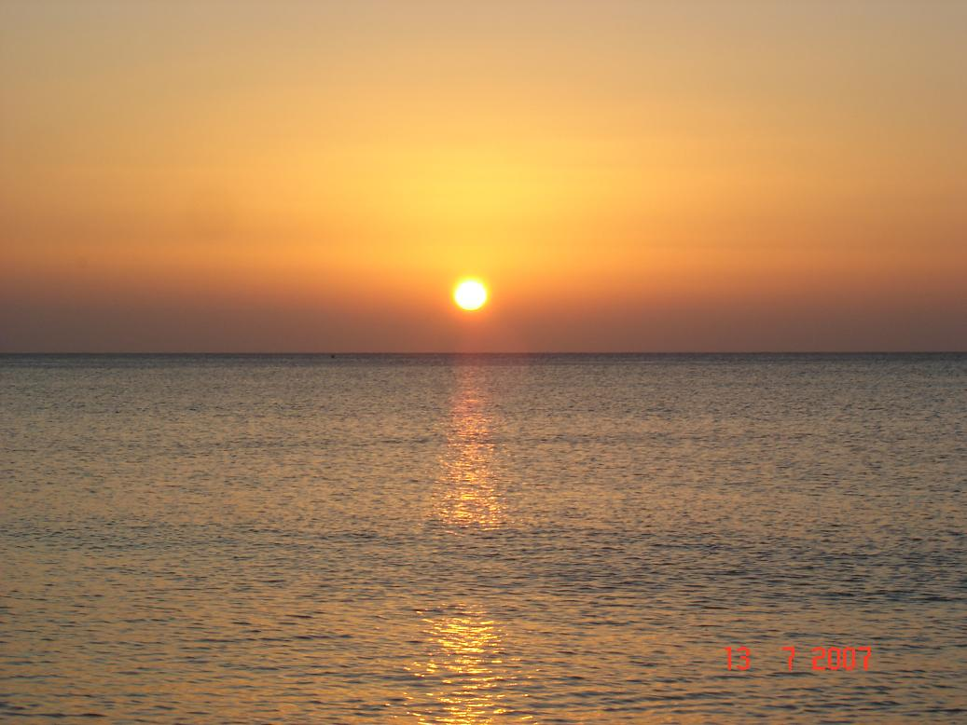
PODNEBJE
MONSUNSKO
Na severu
VLAŽNO TROPSKO
Na jugu

Slide 6
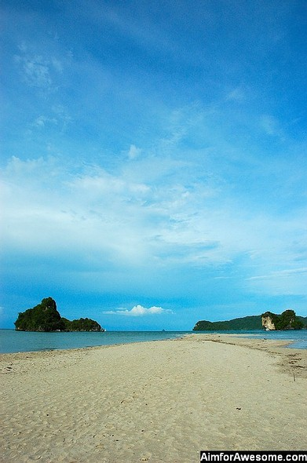
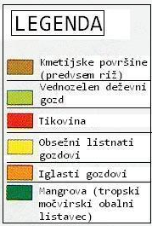
RASTJE
Tropsko rastje
deževnimi gozdovi
tikovina
listnati in iglasti gozdovi
mangrova,
orhideje…

Slide 7
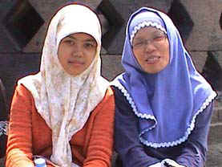
PREBIVALSTVO
68 718 000 prebivalcev
Narodna sestava
Tajci-75%
Kitajci-14%
Malajci-4%
Kmeri-3%
Ostalo-4%
Rodnost: 22,3%
Umrljivost: 7%
Mestno prebivalstvo: 20%
Aktivno prebivalstvo: 80%
Življenjska doba:
moški-65let
ženska-71,9leta

Slide 8
POVRŠJE
Njive 39%
Travniki-pašniki 16%
Gozd27,3%
Ostalo 32,1%

Slide 9
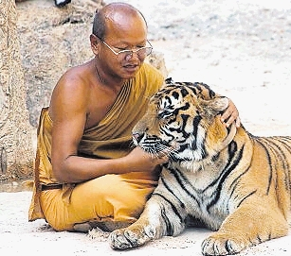
VERSTVA
Državna vera:
budizem 94,4%
muslimani 4%
kristjani 0,5%
ostalo 1,1%

Slide 10
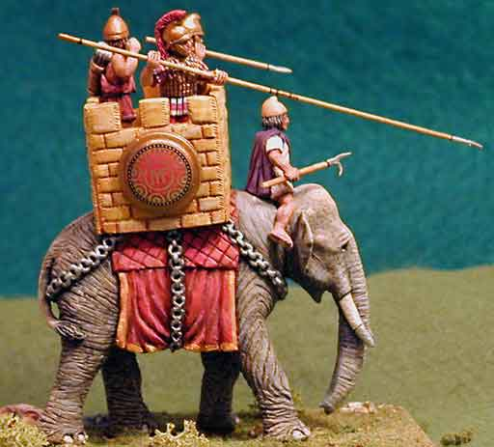
ZGODOVINA
4. stoletje pred našim štetjem
Siam
Prathet Thai (“Dežela svobodnih”)

Slide 11
TAJSKA MASAŽA
Starodavni medicinski teksti so izklesani v kamen z namenom, da se ohrani tradicija tajske masaže. Na Tajskem se večji del prebivalstva ukvarja s poljedelstvom in ti so čez dan izpostavljeni težkim fizičnim naporom. Ker so njihove mišice napete in utrujene, učijo svoje otroke veščine tajske masaže, ki so se jih naučili od svojih staršev. Na ta način se je tajska masaža prenašala iz roda v rod. Vsaka regija ima svoj edinstven način masaže, zato so se ljudje iz različnih regij zbirali z namenom da si izmenjajo svoje tehnike masaže.
Danes s tajsko masažo krepimo naše telo, zmanjšujemo stres in napetost mišic. Tajska masaža ustvarja učinek ravnovesja in harmonije kot nobena druga, ki ste jo poizkusili. Mnogi so tajsko masažo že vpletli v svoj stil življenja saj jo uporabljajo v preventivne namene in uživajo njene trajne učinke.

Slide 12
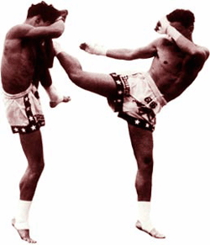
TAJSKI BOKS
Tajski boks je borilna veščina pri kateri se izvaja tako ročna kot nožna tehnika (v vse višine telesa). Dovoljena je tudi uporaba komolcev in kolen. Treningi so primerni za moške in ženske. Velik pomen pri treningih tajskega boksa je v tehniki. Učenje poteka v kontaktu s partnerjem, izpolnjuje pa se tudi na fokuserjih. Treningi so primerni za vse, ki si želijo zdrave rekreacije, povečati vitalnost, samozavest, gibljivost, ravnotežje in tudi izgubiti odvečne kilograme.

Slide 13
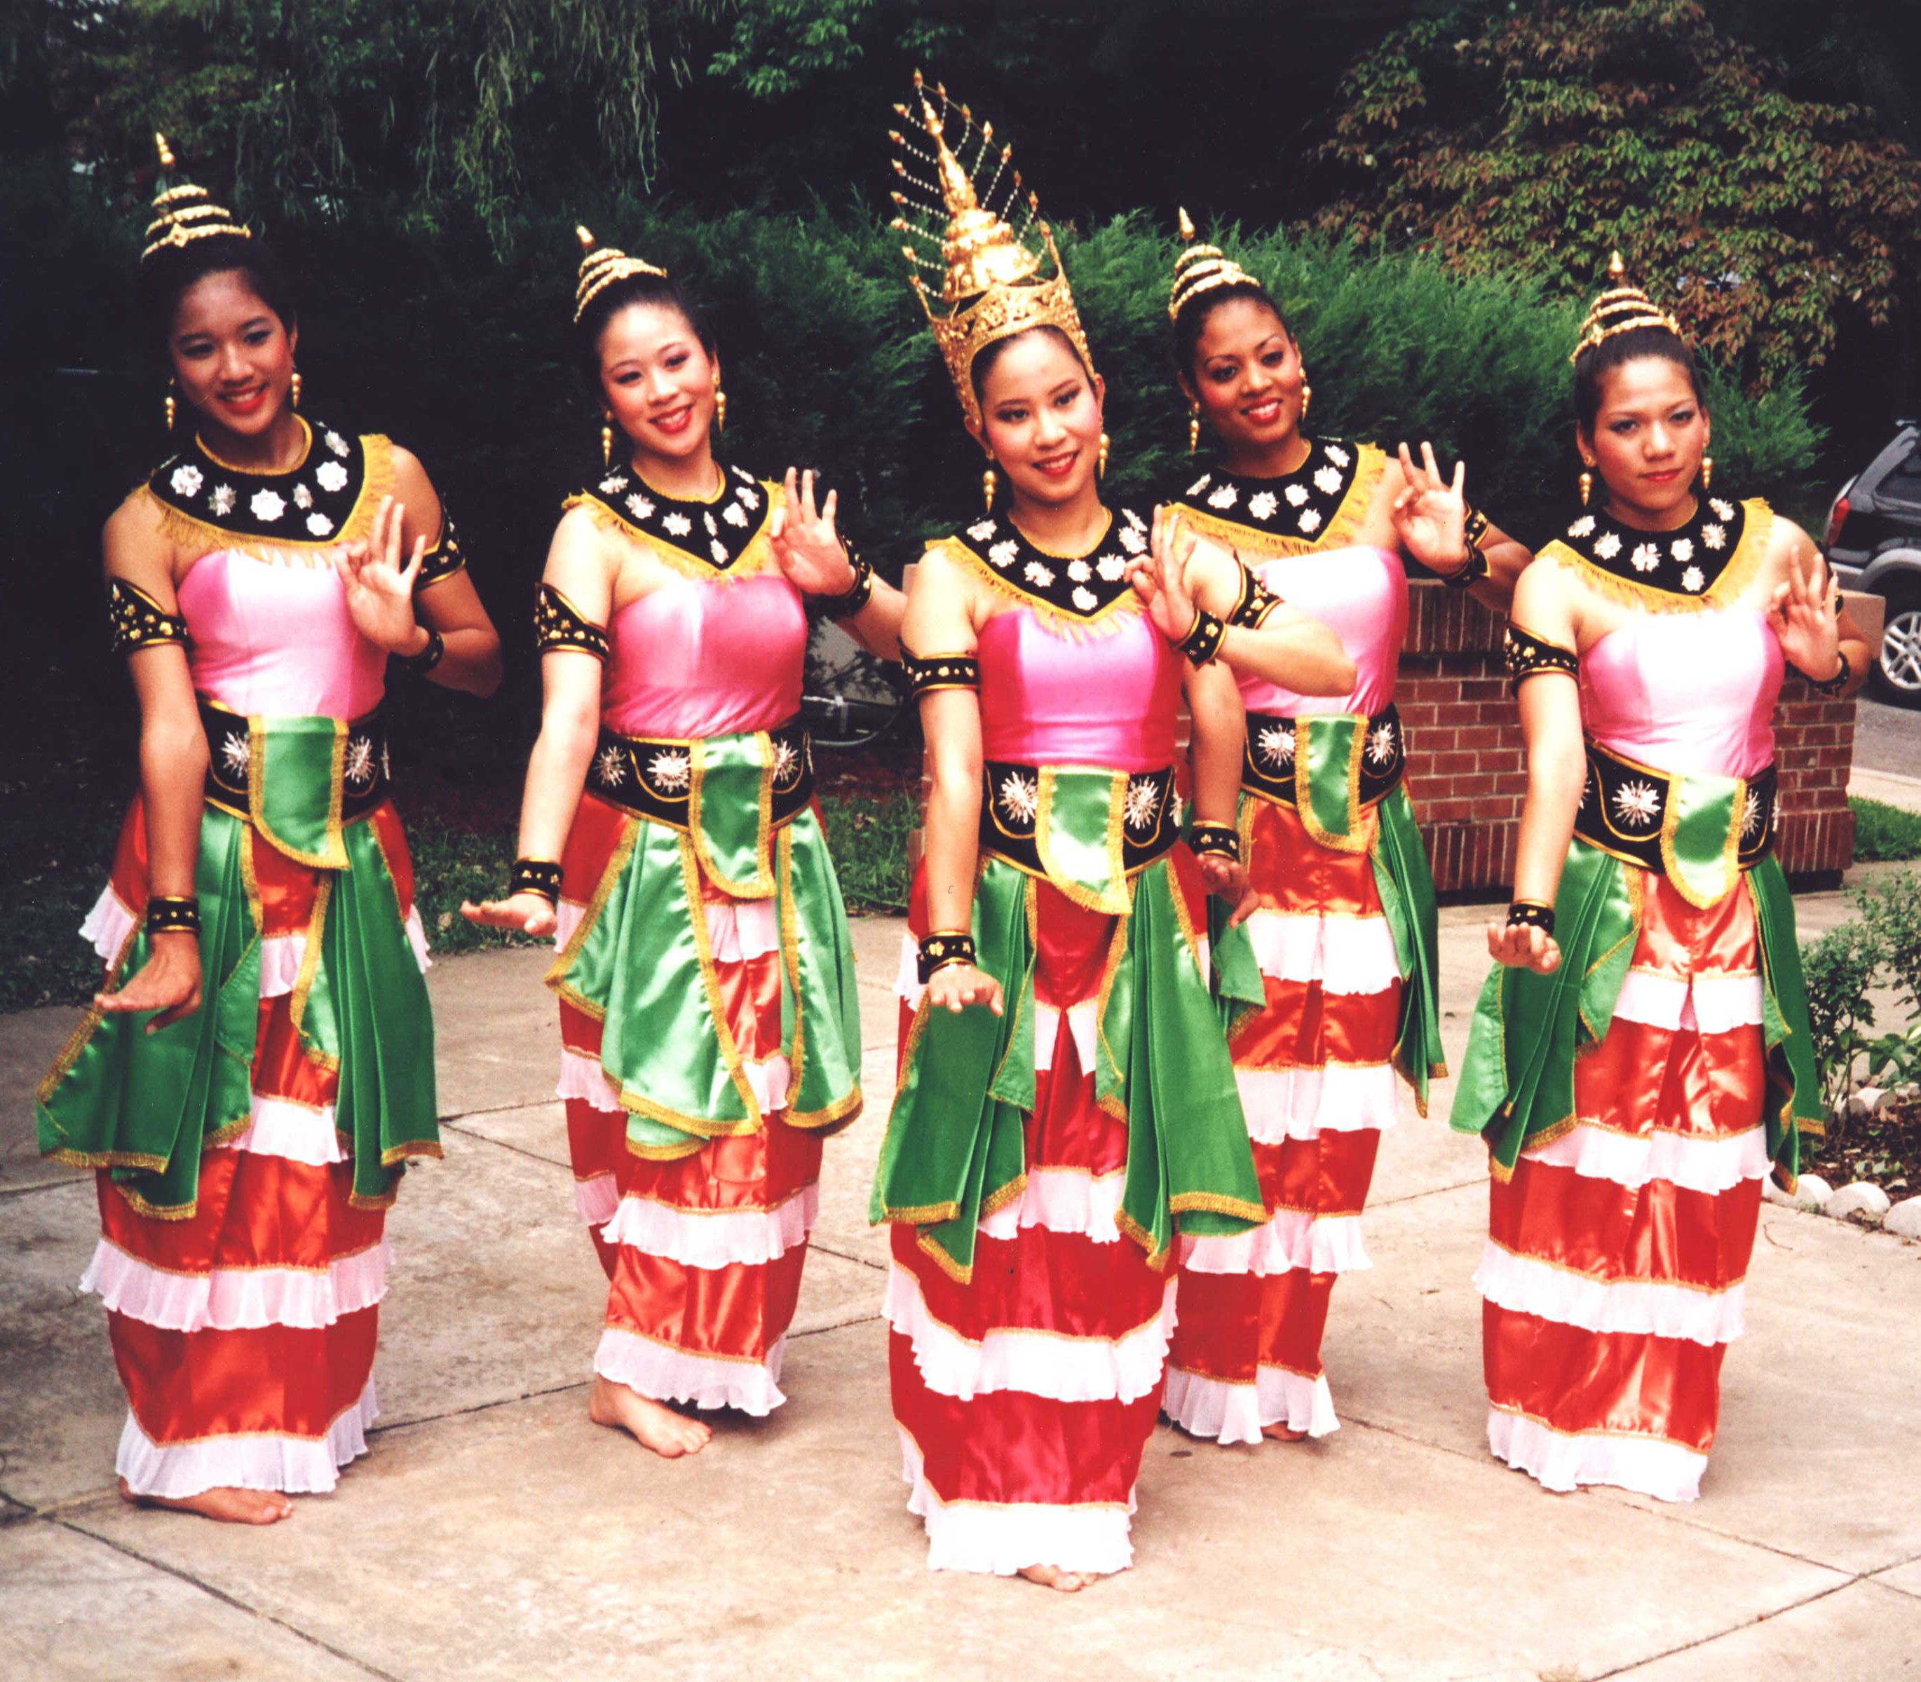
Tajski ples
Tajski ples je ples rok, nog in glave. Je eden od načinov, ki povečuje človeško gibljivost in samozavest. Tradicionalno je zelo povezan z religijo in kulturo. Učenje tajskega plesa pomeni odkrivanje čutnosti, senzualnosti, pridobivanje samozavesti in prožnosti telesa.

Slide 14
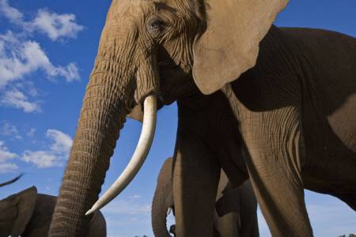
DELOVNI SLONI
Izšolani močni sloni imajo v tajskem gospodarstvu pomembno vlogo. Z njihovo pomočjo vlačijo dragocena tikova debla iz gozdov do rek po katerih jih splavljajo po toku navzdol do velikih žag. Dokazali so namreč, da so cenejši od trakrorjev. Slone “šolajo” že od malega skupaj z njihovim voditeljem, ki mu pravijo “mahout”. Skupaj vadita hojo navkeber, dolge pohode in vlečenje drevesnih debel. Mahout in njegov slon preživljata skupaj tudi prosti čas, tako da se lahko dobro spoznata. Njuno sožitje in slonovo delo je namreč lahko dobro in uspešno le, če sta prijatelja. V začetku novembra je vsako leto v provinci Surin tradicionalno “srečanje slonov”, na katerem sloni in njihovi mahouti pokažejo, kaj znajo. Ta prireditev privablja tudi veliko turistov.

